Slide 1
开源自动化测试工具 openQA 在
openEuler RISC-V 测试中的使用

Slide 2
目 录
01
openEuler RISC-V测试
02
Mugen
03
openQA
04
未来的构想

Slide 3
openQA
1
openQA 简介
2
工作原理和实例
3
测试场景
4
挑战和我们的尝试
5
今后的工作

Slide 4
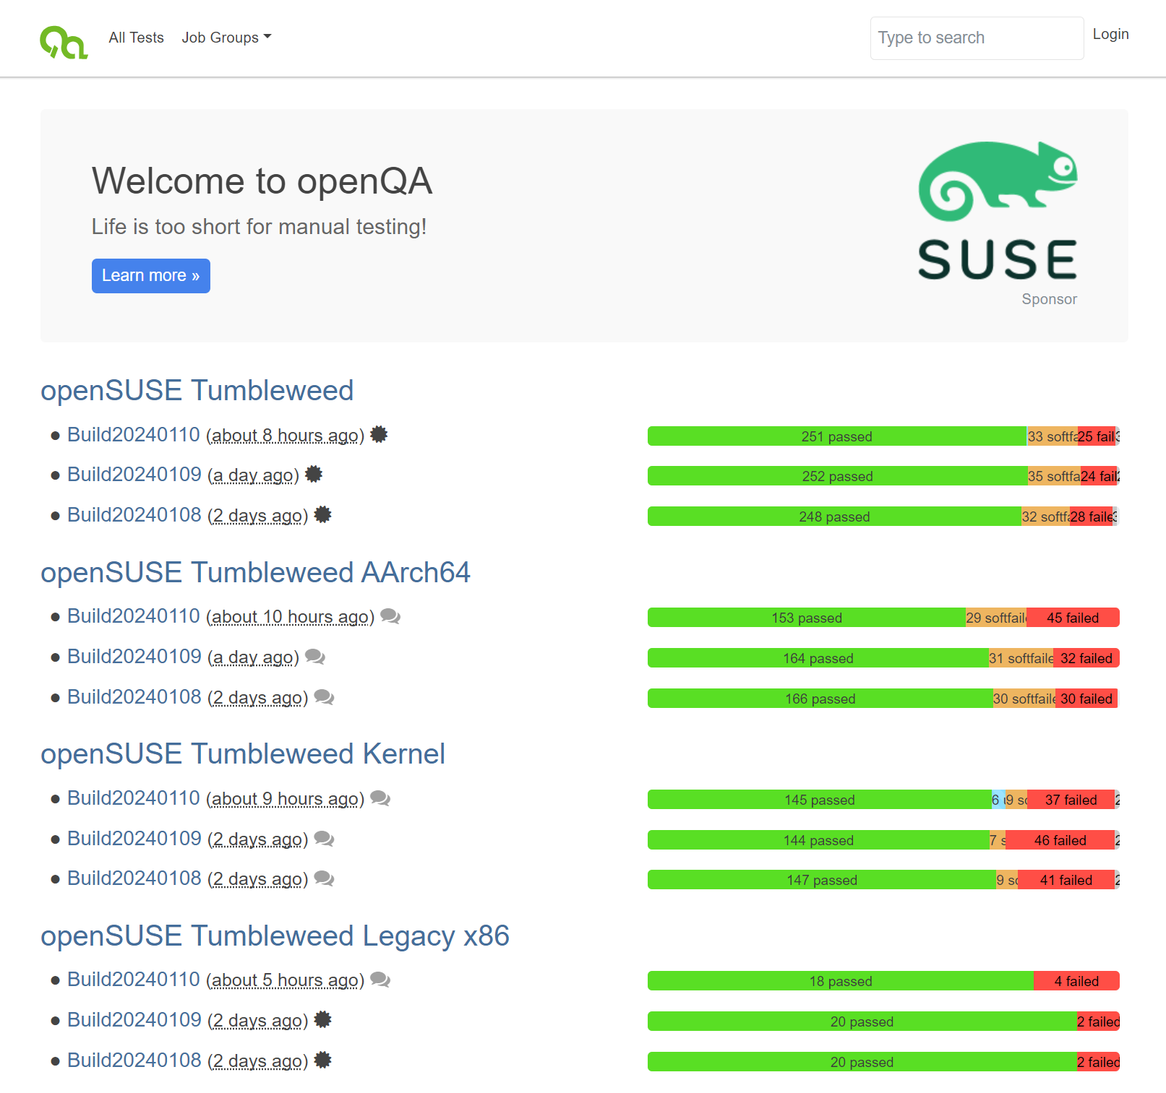
openQA 简介
openQA 是一个自动化测试框架，允许一方面测试 GUI 应用程序，另一方面测试引导加载程序和内核。在这两种情况下，都很难编写测试脚本和验证输出。输出可以是弹出窗口，也可以是早期引导中的错误，这个早期甚至在执行 init 之前。

Slide 5
openQA 简介
与部分软件自带的单元测试相比，openQA 可以模拟真实用户操作自动化进行测试，属于 E2E / 端到端测试，此外，由于用户系统环境与构建环境存在不同，采用模拟用户操作的方式进行测试更贴近最终用户的使用场景，可以排查其他测试中难以发现的错误，包括一些不存在于测试目标软件本身，而是系统环境中的问题。
Notes:
openQA 和 Selenium 有类似之处，都是模拟真实用户操作来进行自动化。

Slide 6
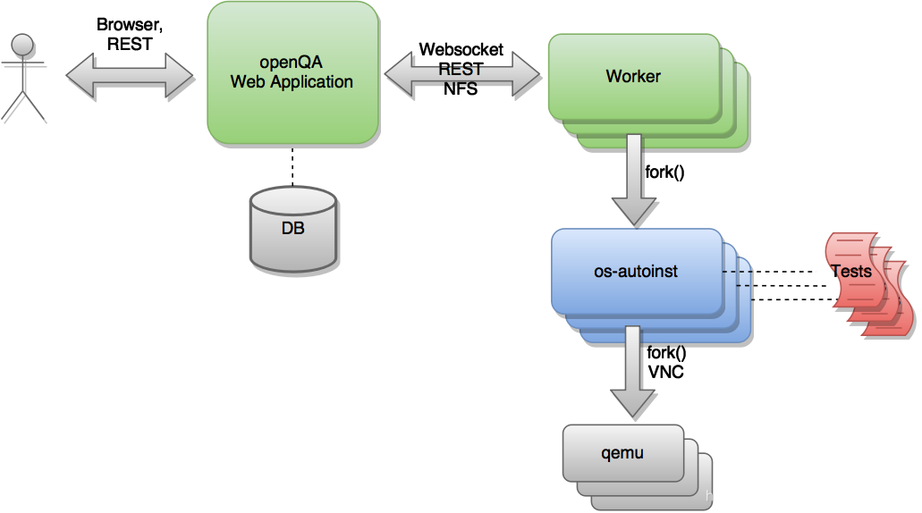
openQA 工作原理
(t-autoinst)
Notes:
上面是openQA的架构图，其中openQA Web Application是UI端，他可以保存测试结果到数据库，UI端和Worker端通过websocket等方式连接，而worker的主要作用是启动后端代码os-autoinst,后端代码会启动虚拟机并且开始运行测试代码。具体的解释如下：
测试引擎的核心是一个名为“os-autoinst”（蓝色）的独立应用程序。在每次执行中，此应用程序都会创建一个虚拟机并使用它来运行一组测试脚本（红色）。 “os-autoinst”生成视频、屏幕截图和包含详细结果的 JSON 文件。
另一方面，“openQA”（绿色）提供基于 Web 的用户界面和基础架构，以分布式方式运行“os-autoinst”。 Web 界面还提供了一个基于 JSON 的类似 REST 的 API，用于外部脚本编写和工作程序使用。Workers 从 openQA 获取数据和输入文件，供 os-autoinst 运行测试。一个主机系统可以运行多个 worker。
openQA Web 应用程序负责在 Workers 之间分配测试工作。 Web 应用程序和 worker 可以在同一台机器上运行，也可以在同一网络或分布式的多台机器上通过网络连接。在云中运行 Web 应用程序和worker是完全可能的。

Slide 7
openQA 工作原理
os-autoinst 定义了一系列 console 终端
大致分为以下两类:
1. serial
串口
ssh 终端
2. video_base
vnc
ffmpeg 录屏
os-autoinst 通过 console 与测试机器交互, 例如读写串口，向 qemu（运行有 vnc server） 发送符合 RFB 协议的请求模拟鼠标键盘操作
Notes:
上面是openQA的架构图，其中openQA Web Application是UI端，他可以保存测试结果到数据库，UI端和Worker端通过websocket等方式连接，而worker的主要作用是启动后端代码os-autoinst,后端代码会启动虚拟机并且开始运行测试代码。具体的解释如下：
测试引擎的核心是一个名为“os-autoinst”（蓝色）的独立应用程序。在每次执行中，此应用程序都会创建一个虚拟机并使用它来运行一组测试脚本（红色）。 “os-autoinst”生成视频、屏幕截图和包含详细结果的 JSON 文件。
另一方面，“openQA”（绿色）提供基于 Web 的用户界面和基础架构，以分布式方式运行“os-autoinst”。 Web 界面还提供了一个基于 JSON 的类似 REST 的 API，用于外部脚本编写和工作程序使用。Workers 从 openQA 获取数据和输入文件，供 os-autoinst 运行测试。一个主机系统可以运行多个 worker。
openQA Web 应用程序负责在 Workers 之间分配测试工作。 Web 应用程序和 worker 可以在同一台机器上运行，也可以在同一网络或分布式的多台机器上通过网络连接。在云中运行 Web 应用程序和worker是完全可能的。

Slide 8
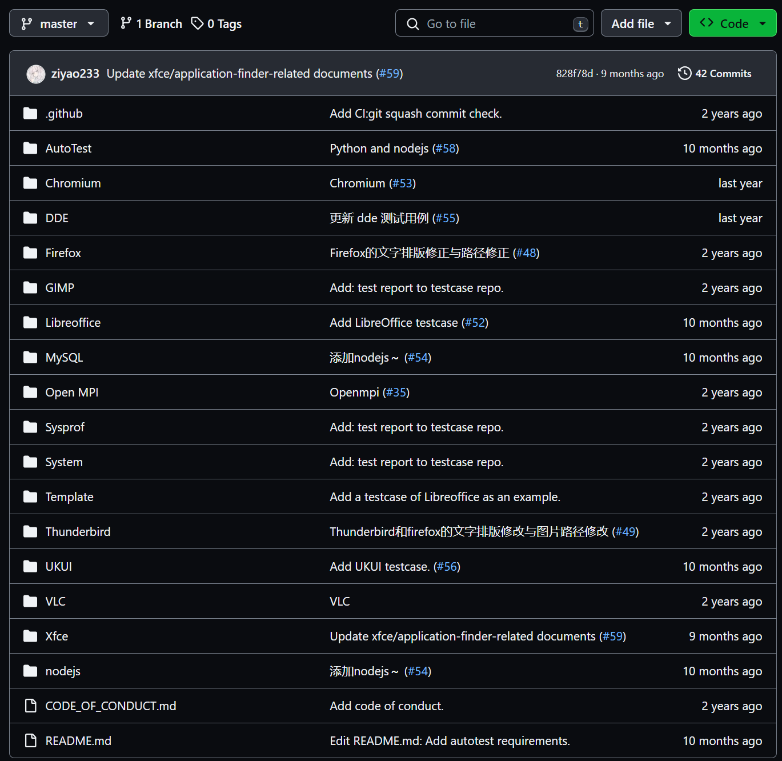
openQA 测试实例
测试用例库：https://github.com/ArielHeleneto/RISCV-testcase
覆盖常用桌面软件
Chromium
Firefox
GIMP
LibreOffice
...

Slide 9
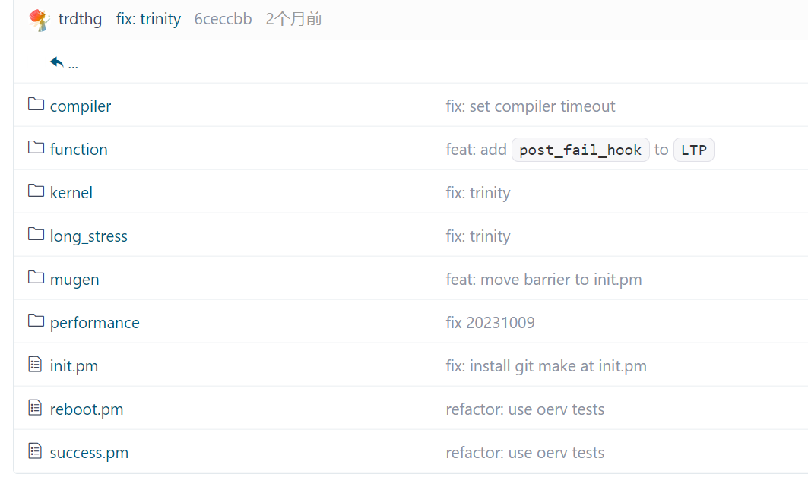
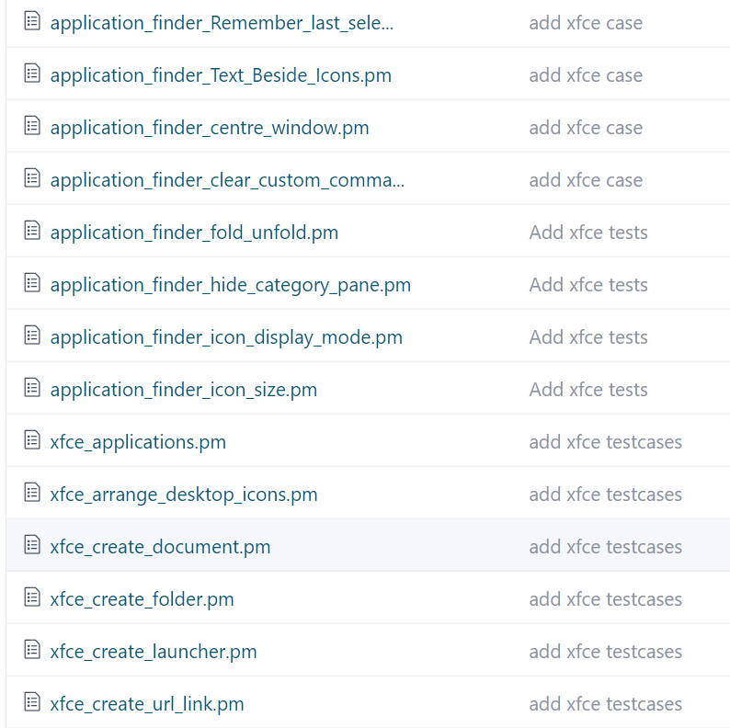
openQA 测试实例
os-autoinst 自动化测试用例库: https://gitee.com/yunxiangluo/os-autoinst-distri-openeuler
覆盖大量常用软件以及系统基础组件

Slide 10
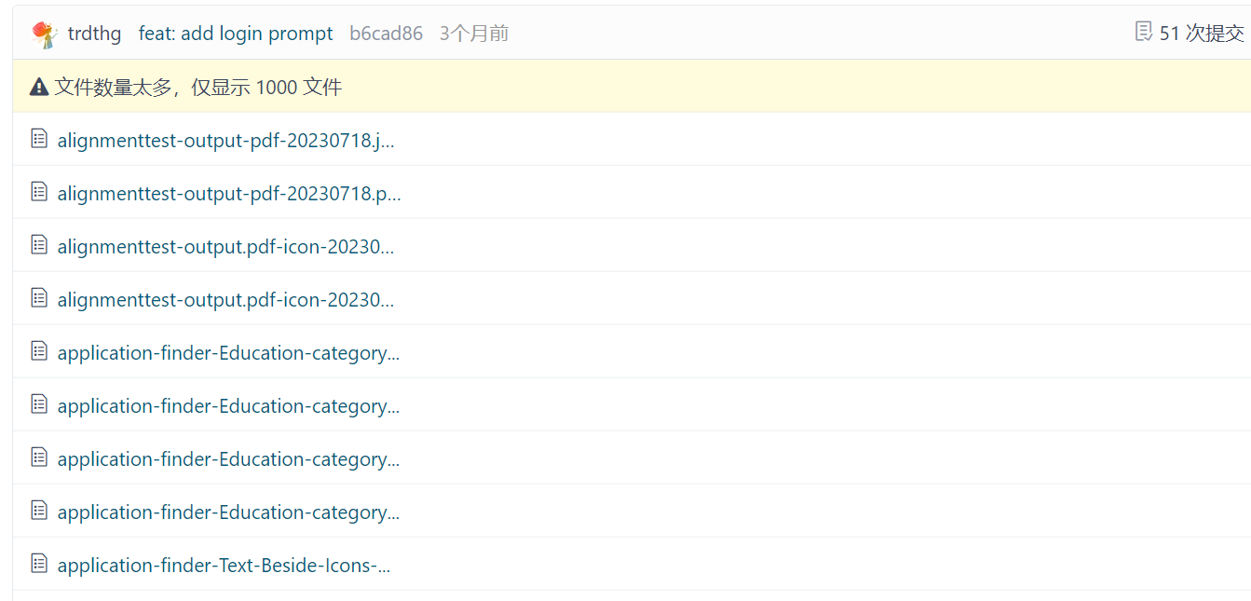
openQA 测试实例
os-autoinst needles: https://gitee.com/yunxiangluo/os-autoinst-needles-openeuler
测试用例 570 个

Slide 11
测试使用场景1——图形化应用
创建 needles
使用 Needle Editor （图形化界面）创建，可通过 Flatpak 安装
创建测试用例
在 /var/lib/openqa/tests/openeuler/tests 目录下新建 perl 模块，在 run 函数中按照测试步骤编写
创建测试套
编写对应的测试套 schedule 文件，存入对应目录，之后在 WebUI 中创建测试套即可
Notes:
三者关系？

Slide 12
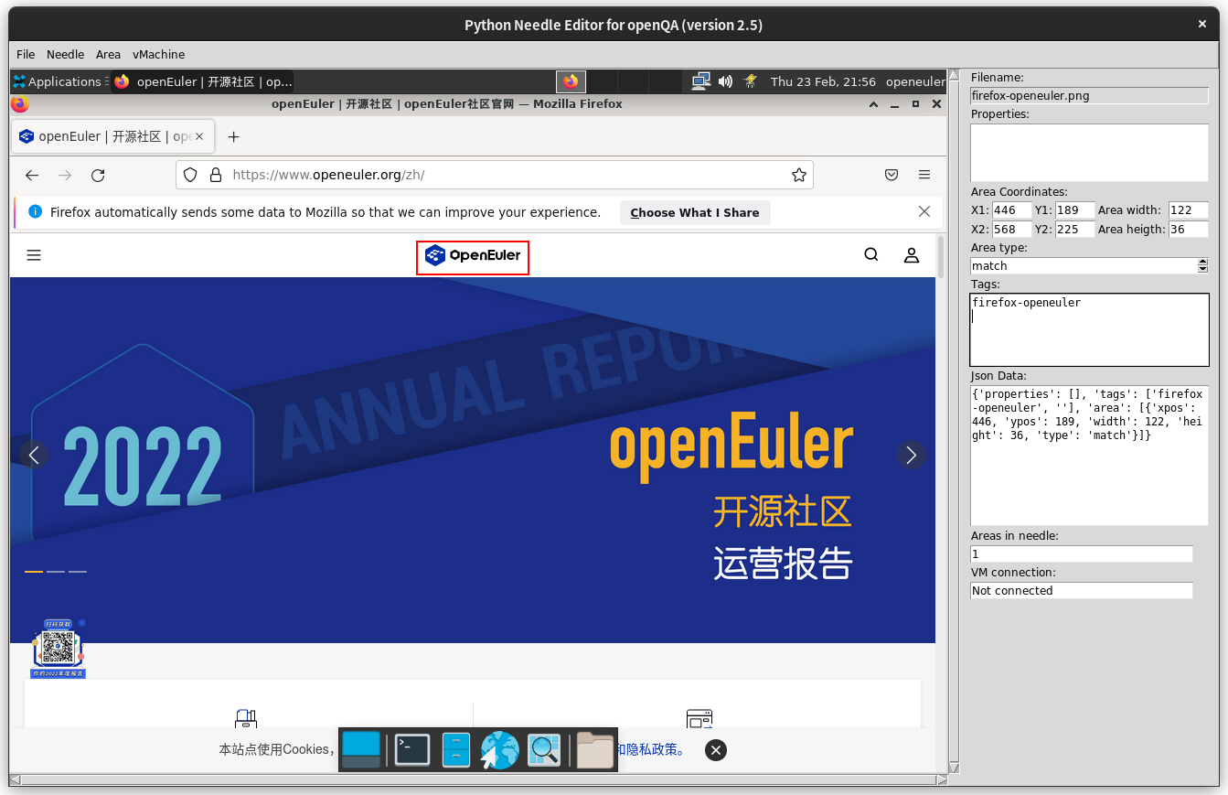
测试使用场景1——图形化应用
绘制选取
添加标签
添加选区
保存 needle 配置文件
部署 needle
Notes:
绘制选取：直接在截图显示区域拖动鼠标框选
添加标签：在右侧Tags栏中添加needle的tag
添加选区：框选完后需要点击Area->Add area使新增选区生效 保存needle配置文件：点击Needle->Save或使用Crtl+S保存needle的json配置文件，文件会自动以截图相同的文件名（拓展名为.json）保存在同一目录
needles 部署：将创建好的needles（截图和JSON配置文件）放至/var/lib/openqa/tests/openeuler/products/openeuler/needles/中即可

Slide 13
测试使用场景1——图形化应用
use base "x11test";
use strict;
use warnings;
use testapi;
sub run() {
my ($self) = shift;
#start firefox to baidu
$self->start_firefox;
wait_still_screen;
#open two page and bookmark all tabs
assert_and_click 'firefox-open-new-tab';
$self->firefox_open_url("https://www.openeuler.org/zh/");
assert_and_click ('firefox-tab-baidu', button=>'right');
assert_screen 'firefox-tab-menu';
send_key "ctrl-s";
assert_and_click ('firefox-tab-baidu', button=>'right');
assert_screen 'firefox-tab-menu';
send_key "ctrl-b";
assert_screen 'firefox-new-bookmarks';
type_string 'test folder';
wait_still_screen(2);
assert_and_click 'firefox-new-bookmarks-select-location';
assert_and_click 'firefox-new-bookmarks-location-other';
assert_and_click 'firefox-new-bookmarks-save';
#delete folder and bookmarks
$self->firefox_manage_bookmarks;
assert_and_click ('firefox-manage-bookmarks-library-test-folder');
assert_screen 'firefox-manage-bookmarks-library-test-content';
assert_and_click('firefox-library-organise');
send_key "ctrl-d";
assert_screen("firefox-library-no-bookmarks");
if (check_screen 'firefox-manage-bookmarks-library-test-folder') {
die 'delete folder failed';
}
send_key "alt-f4";
wait_still_screen;
#close firefox
send_key "alt-f4";
assert_screen "generic-desktop-oerv";
}
1;
---
name: firefox_bookmark
schedule:
- installation/oerv_first_boot
- wrapper_testsuite/wrapper_package_install
- x11/firefox/firefox_bookmark_new
- x11/firefox/firefox_bookmark_edit
- x11/firefox/firefox_bookmark_tags
- x11/firefox/firefox_bookmark_toolbar_only_show_on_new_tab
- x11/firefox/firefox_bookmark_toolbar_always_show
- x11/firefox/firefox_bookmark_toolbar_never_show
- x11/firefox/firefox_bookmark_suggest
- x11/firefox/firefox_bookmark_add_to_toolbar
- x11/firefox/firefox_bookmark_separator
- x11/firefox/firefox_bookmark_tabs
- x11/firefox/firefox_bookmark_delete_all
- x11/firefox/firefox_bookmark_backup
- x11/firefox/firefox_bookmark_import
- shutdown/shutdown
Notes:
左：Firefox bookmark schedule 配置文件 | 右：Firefox 测试用例 Perl 源代码

Slide 14
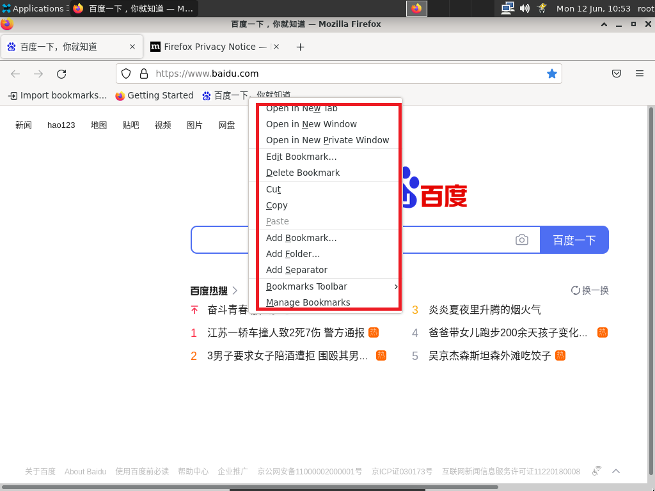
测试使用场景1——图形化应用
{
"area": [
{
"type": "match",
"ypos": 163,
"height": 321,
"xpos": 402,
"width": 216,
"click_point": {
"xpos": 54,
"ypos": 286.5
}
}
],
"properties": [],
"tags": [
"firefox-bookmark-toolbar-menu",
"firefox-bookmark-toolbar-menu-bookmarks_toolbar"
]
}
Notes:
needles 本质上是预期结果，openQA 会通过 OpenCV 进行图像识别与 needles 进行比对。
图示为：点击书签栏后，匹配弹出菜单，在弹出菜单的 54,286.5 位置进行点击（Bookmarks Toolbar）

Slide 15
测试使用场景2——开发板启动和功能
目前依赖 SSH 和 VNC 接入
前置条件
设置好防火墙
配置 SSH 访问
安装开启 VNC （对于图形化应用)
硬件开发板串口接入：开发中（t-autotest）

Slide 16
测试使用场景2——开发板启动和功能
修改 worker.ini 配置
开发板编写部分脚本
开发板重启控制脚本
编写 serial 抓取脚本
编写自动烧录脚本
配置 VNC 相关配置
后续和图形化测试相同
[global] GENERAL_HW_CMD_DIR = /var/lib/openqa/share/tests/openeuler/data/generalhw_scripts [21]
# 重启脚本 GENERAL_HW_REBOOT_CMD = reboot_SUT_via_SSH.sh GENERAL_HW_REBOOT_ARGS = 192.168.0.44
# 串口连接
GENERAL_HW_SOL_ARGS = ttyUSB1 GENERAL_HW_SOL_CMD = get_sol_dev.sh
# 烧录脚本 GENERAL_HW_FLASH_ARGS = 192.168.0.44:~/ GENERAL_HW_FLASH_CMD = flash_ssd.sh
# VNC 连接 GENERAL_HW_VNC_IP=192.168.0.44 #桌面测试时需要配置 GENERAL_HW_VNC_PASSWORD=123456 #桌面测试时需要配置 GENERAL_HW_VNC_PORT=5901 #桌面测试时需要配置 SUT_IP = 192.168.0.44 WORKER_CLASS = generalhw_unmatched # 修改测试对象类型

Slide 17
挑战和尝试
os-autoinst 存在的问题：
对硬件开发板适配不好
十年老库，代码库复杂，基于多进程架构
基于 Perl 语言及其生态, 可维护性差
……
基于 Rust 重写的 os-autoinst：
https://github.com/trdthg/t-autotest
解决开发板串口接入问题

Slide 18
今后的工作
继续改进测试用例库，丰富测试用例
改进 os-autoinst / 推进重写工作
改善对 RISC-V 开发板的支持，解决串口接入问题

